Slide 1

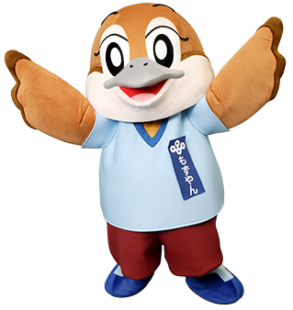

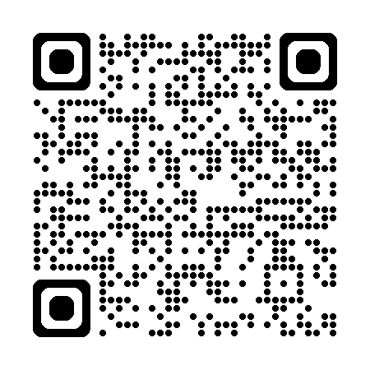
募集期間：令和７年９月１日（月）～10月31日（金）17時必着
令和７年度
働くひとり親を応援する企業等を表彰
大阪府 子育て ハートフル企業顕彰
企業等募集中！
大阪府では、ひとり親の雇用や子育てをしやすい職場環境づくりに積極的に取り組む企業等を表彰しています。
表彰区分
※両方の区分へ応募可。（ただし、いずれかの区分での表彰となります。）
Ⓒ2014 大阪府もずやん
〈区分１〉
ひとり親の雇用促進等に貢献し、
功績が顕著である企業等
〈区分２〉
ひとり親の雇用促進等の機運醸成に
つながる優れた支援や取組みを行って
いる企業等
ひとり親家庭
の方を
積極的に採用
ひとり親世帯や
子育て世帯
の柔軟な勤務に
対応している
ひとり親世帯や
子育て世帯が
働きやすい
柔軟な勤務体制
※「企業等」には 団体を含みます。
子育てにかかる
地域社会
への貢献
このような取組をされていたら、ぜひご応募ください
応募用紙の提出先及び問い合わせ先【事務局】
大阪府 福祉部 子ども家庭局 子育て支援課 事業推進グループ
〒540-8570 大阪市中央区大手前3丁目2-12 大阪府庁別館6階
電 話 ０６－６９４４－６９８４
ＦＡＸ ０６－６９４４－３０５２
メール hitorioya@gbox.pref.osaka.lg.jp
※電話及び窓口の受付は、平日9時30分から17時まで
※応募用紙は大阪府ホームページからダウンロード、または、
事務局へ請求（平日９時30分～17時）してください。
大阪府 子育て 企業顕彰

Slide 2

これまでの受賞企業のご紹介
※掲載情報は、各受賞年度時点の情報です。
【令和６年度】
～表彰区分１～ ～特別養護老人ホームの運営～
社会福祉法人秀明会（吹田市岸部中二丁目7番12号）
代表者 理事長 井上 嘉明 業種 福祉・介護事業
設立 平成17年12月 職員数（令和6年6月1日現在） 214人
◆ひとり親の雇用状況 正職員に占めるひとり親の割合 5.61%
◆受賞のポイント
正規社員の就業環境をフルタイムのみとせず、法人が認めた場合に、常勤社員と同等の処遇を保ちつつ、
週32時間以上40時間以内で労働できる「短時間正規職員制度」について制度化し、さらにきめ細やかで配
慮ある相談体制をとっていることは、他事業所のモデルとなるものである。また一般ユーザーも馴染みが
あるチャット機能を備えたグループウェアを用いて相談環境の整備を実現している点について、デジタル
化の観点からも高く評価できる。さらに大阪市母子家庭等就業自立支援センターへの求人情報の提供とい
ったひとり親世帯にピンポイントで求人情報が届くように取り組まれている点はひとり親の就労機会の確
保という点で高く評価できる。
【令和５年度】
～表彰区分１～
社会福祉法人おおとり福祉会（堺市西区鳳東町６丁659番地1）
～表彰区分２～
カンケンフローシステム株式会社（寝屋川市大成町13-5）
【令和４年度】
～表彰区分１～
社会福祉法人のぞみ (池田市古江町18番地の2)
【令和３年度】
～表彰区分１～
社会医療法人ペガサス（堺市西区浜寺船尾町東4-244）
～表彰区分２～
株式会社やまねメディカル（府内の主な事業所 大阪市淀川区西中島4-3-22 新大阪長谷ビル1F）
応募要件等は必ず募集要項をご確認ください
応募要件
(主なもの)
○ 大阪府内に事務所または事業所を設置していること。または、大阪府内在住の
ひとり親をテレワーク等で雇用していること。
○ 表彰を実施する年度の６月１日現在において、ひとり親を雇用し、定性的評価
における視点に基づく取組みを行っていること。
ただし、雇用者のうち、少なくとも１名については、区分（１）は1年間、
区分（２）は３か月間、継続して雇用していること。
※ その他、詳しくは募集要項をご確認ください。
応募
方法は
応募用紙に必要事項を記載のうえ、添付書類ととも応募期間内に、事務局へ電子メール、郵送または持参にて提出してください。

